Slide 1
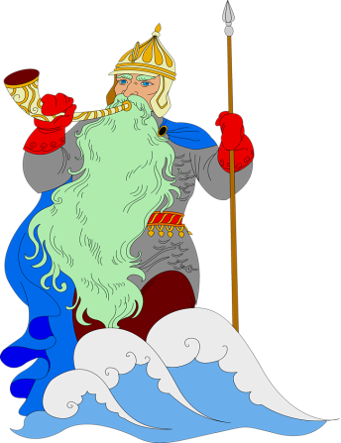
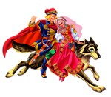
Творческий проект
Подготовила: Немойкина М.Ф.
«Структурное подразделение «Детский сад №1»

Slide 2
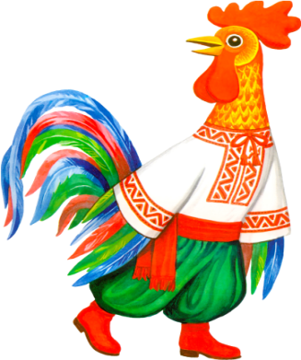
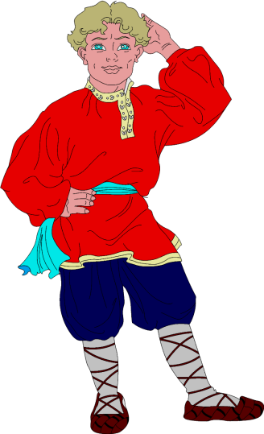
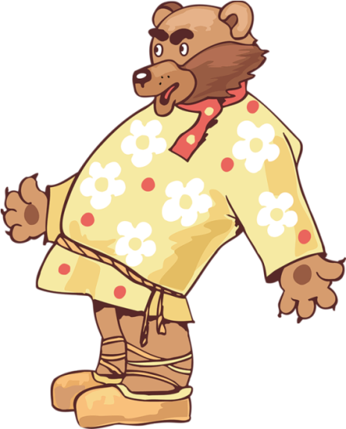
Знакомство с культурой и традициями русского народа (с видами русских народных сказок), творческое развитие личности ребенка и воспитание интереса к предмету литературного чтения
Цель проекта

Slide 3
Актуальность проекта
Сказка — древнейший жанр устного народного творчества. Она пользуется огромной любовью у детей. Познавая её, ребёнок познает сердцем родной народ, язык, культуру. Сказка учит нас жить, вселяет в нас оптимизм, веру в торжество добра и справедливости. За фантастикой и вымыслом скрываются реальные человеческие отношения. Отсюда и идет огромное воспитательное значение сказки. Сегодня в современном мире данная тема очень актуальна

Slide 4
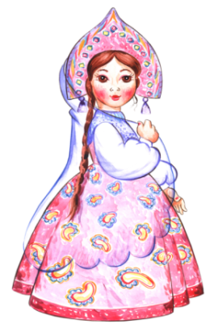
Задачи проекта
Познакомить с бытом, символами и традициями русского народа
Систематизировать и углубить знания по теме "Русские народные сказки"
Развивать познавательный интерес, творческие способности,
совершенствовать словарный запас детей
Воспитывать добро, справедливость, любовь к Родине, к родной культуре через русские народные сказки

Slide 5
Проект осуществляется через
Социально-коммуникативное
развитие
Познавательное развитие
Речевое развитие
Образовательные области
Художественно- эстетическое развитие
Физическое
Развитие

Slide 6
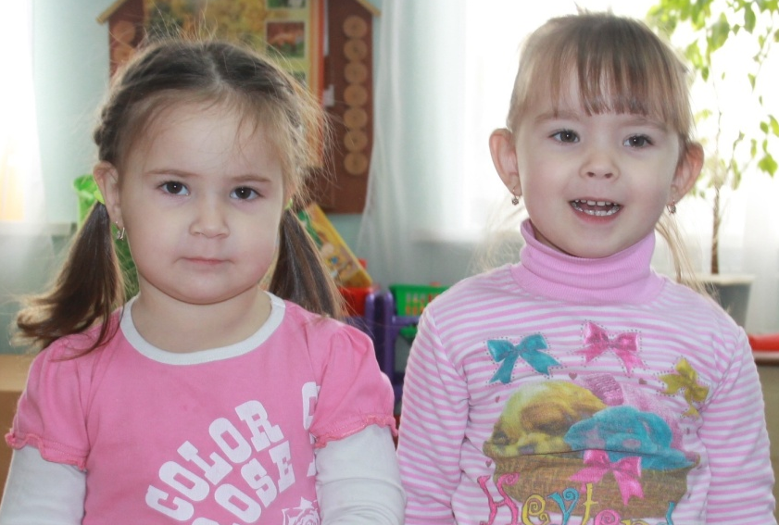
Участники проекта
Дети средней группы
Воспитатели
Родители

Slide 7
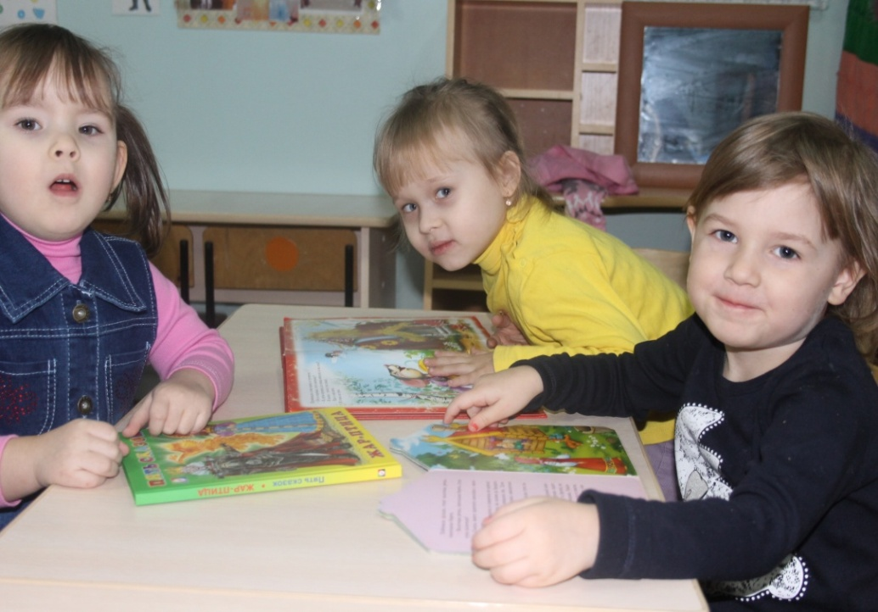
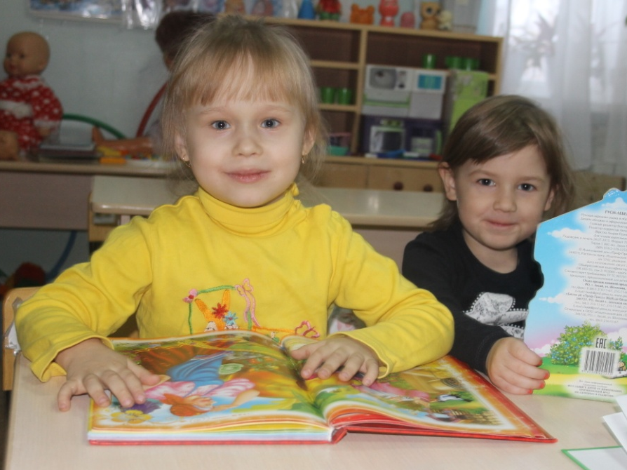
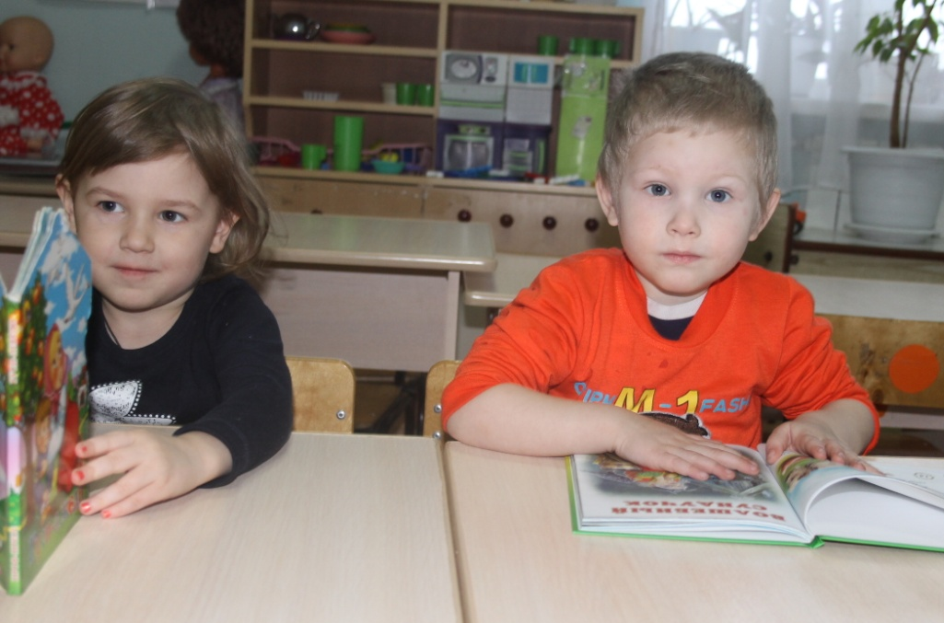
«Что за прелесть, эти сказки!»

Slide 8
Так рождались сказки
Сказка - это один из жанров русского фольклора с вымышленным сюжетом и героями, где добро побеждает зло.
Сказка входит в жизнь ребёнка очень рано и остаётся с ним на протяжении всего детства.
Сказка появилась много веков назад, когда люди не умели еще писать.
Кто-то придумывал истории, рассказывал другому человеку, а тот – еще кому-нибудь.
Впервые сказки были записаны в 16 веке, а собирать и изучать их стали только в 19 веке.
Сказки сочинил простой народ.

Slide 10
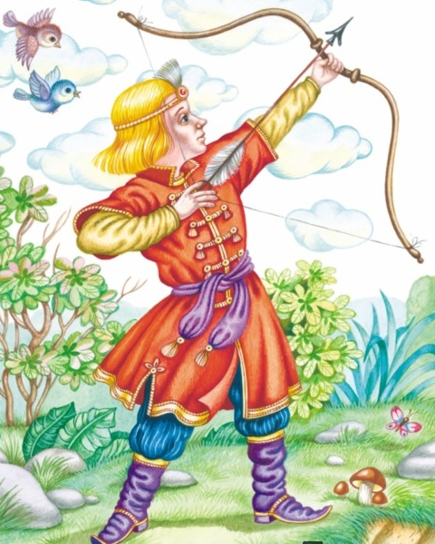
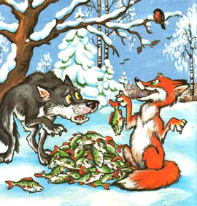
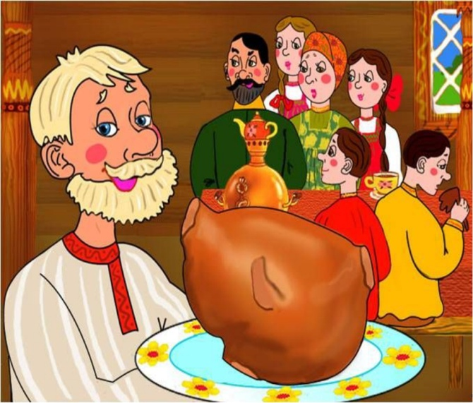
Жанры народных сказок
Волшебные
Бытовые
О животных

Slide 11
Общие особенности волшебных сказок
Наличие чуда
Столкновение с волшебной силой
Волшебные персонажи
Волшебные предметы
Троекратное повторение чего-либо

Slide 12
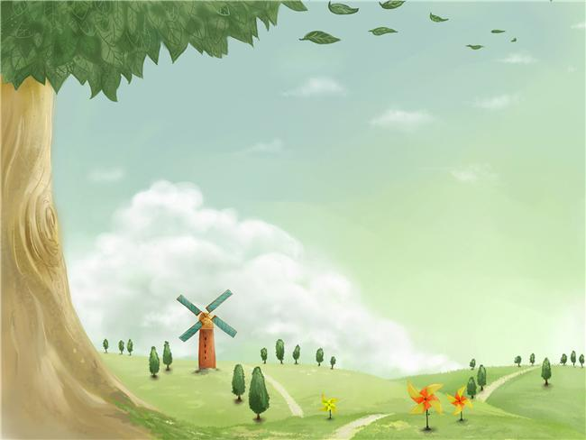
Герой бытовых сказок
Герой хитер
Герой удачлив
Дурак в глазах других
Герой благороден

Slide 13
Герой сказок о животных
Традиционные типы:
Лиса- хитрая
Лиса – плутовка
Волк - глупый
Заяц - трусливый

Slide 14
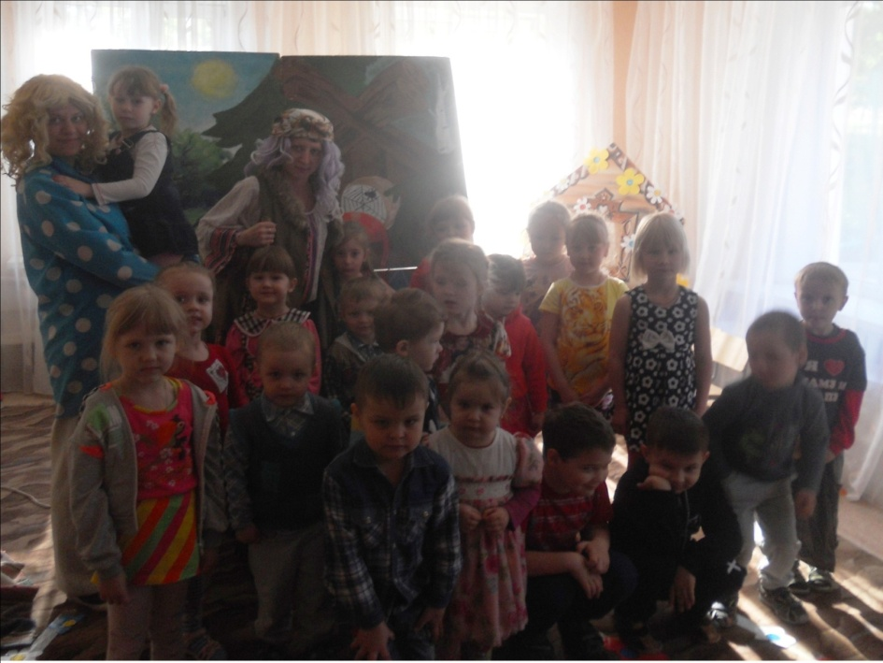
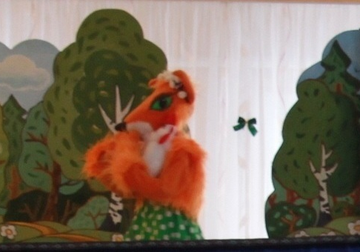
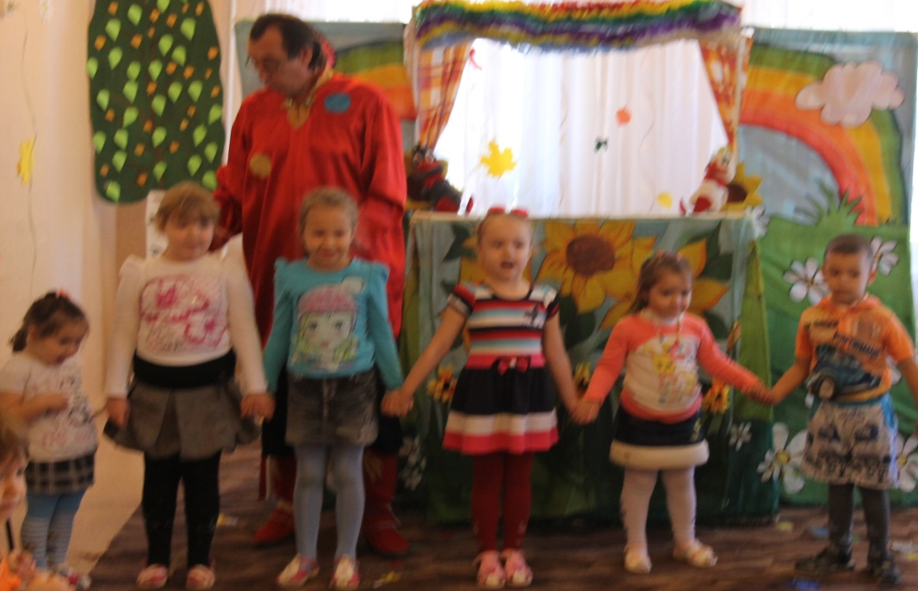
Сказка в гости к нам пришла

Slide 15
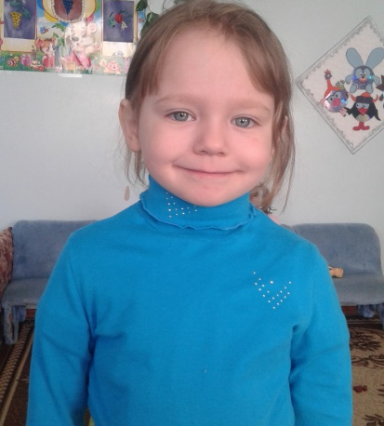
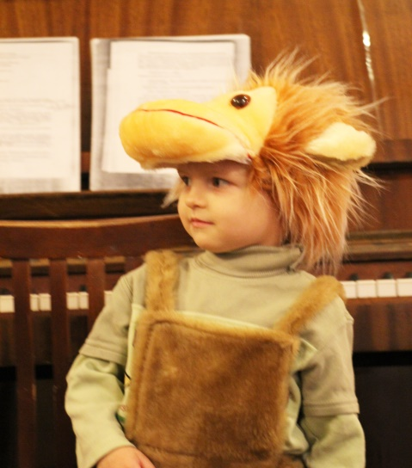
Скороговорки
Шли семь стариков,
Говорили старики про горох.
Первый говорит: «Горох хорош».
Второй говорит: «Горох хорош».
Третий говорит: «Горох хорош».
Четвертый говорит: «Горох хорош».
Пятый говорит: «Горох хорош».
Шестой говорит: «Горох хорош».
Седьмой говорит: «Горох хорош».
Были галчата в гостях у волчат.
Были волчата в гостях у галчат.
Ныне волчата галдят, как галчата.
И, как волчата, галчата молчат.
Цып-цыпленок нацарапал Письмецо для цыпа-папы: «Вы отец - большой певец. До свидания. Цып. Конец».

Slide 16
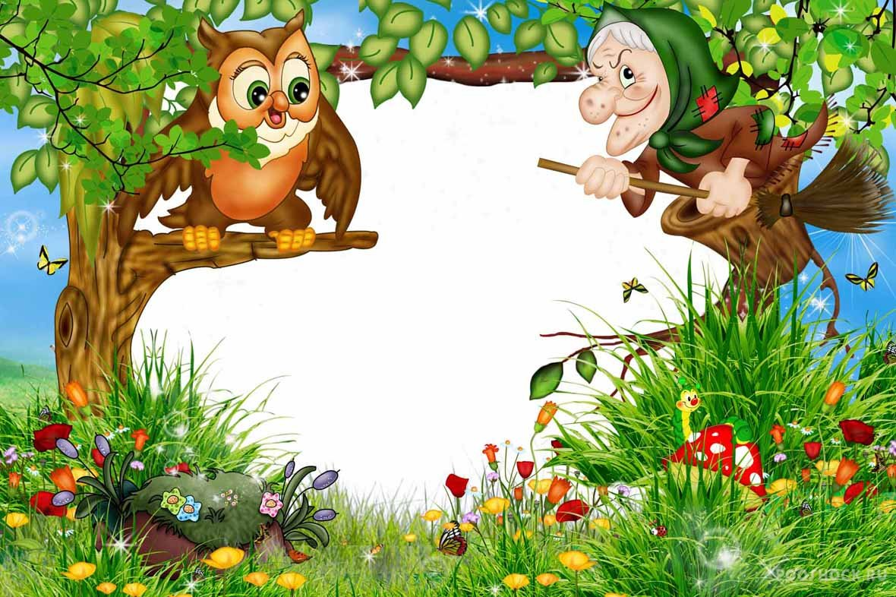
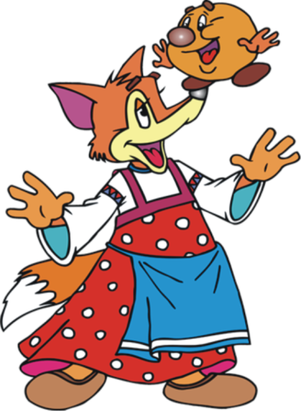
Сказочная
викторина

Slide 17
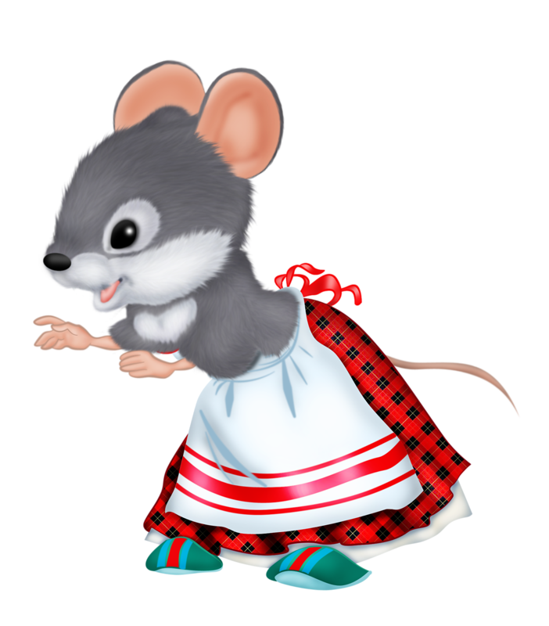
Ответьте на вопросы
Кто
разбил Золотое яичко, махнув хвостиком?

Slide 18
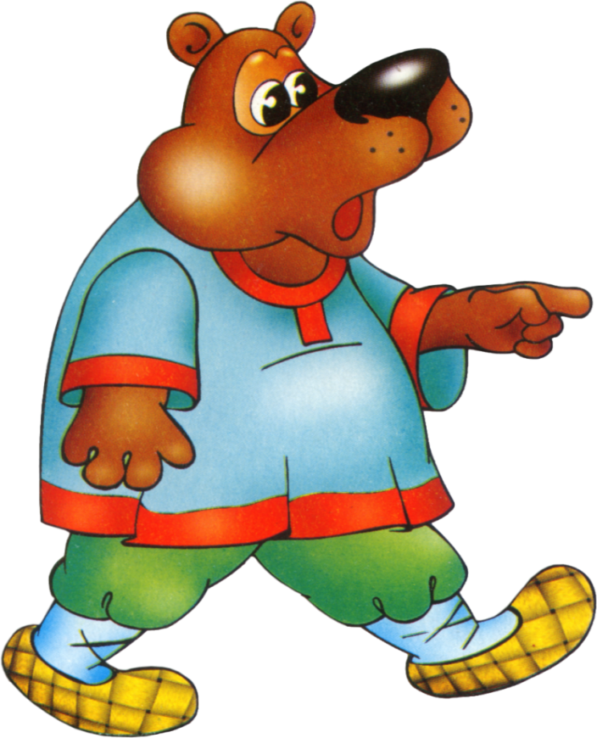
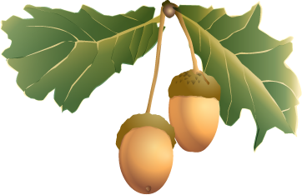
Ответьте на вопросы
Кто раздавил теремок?

Slide 19
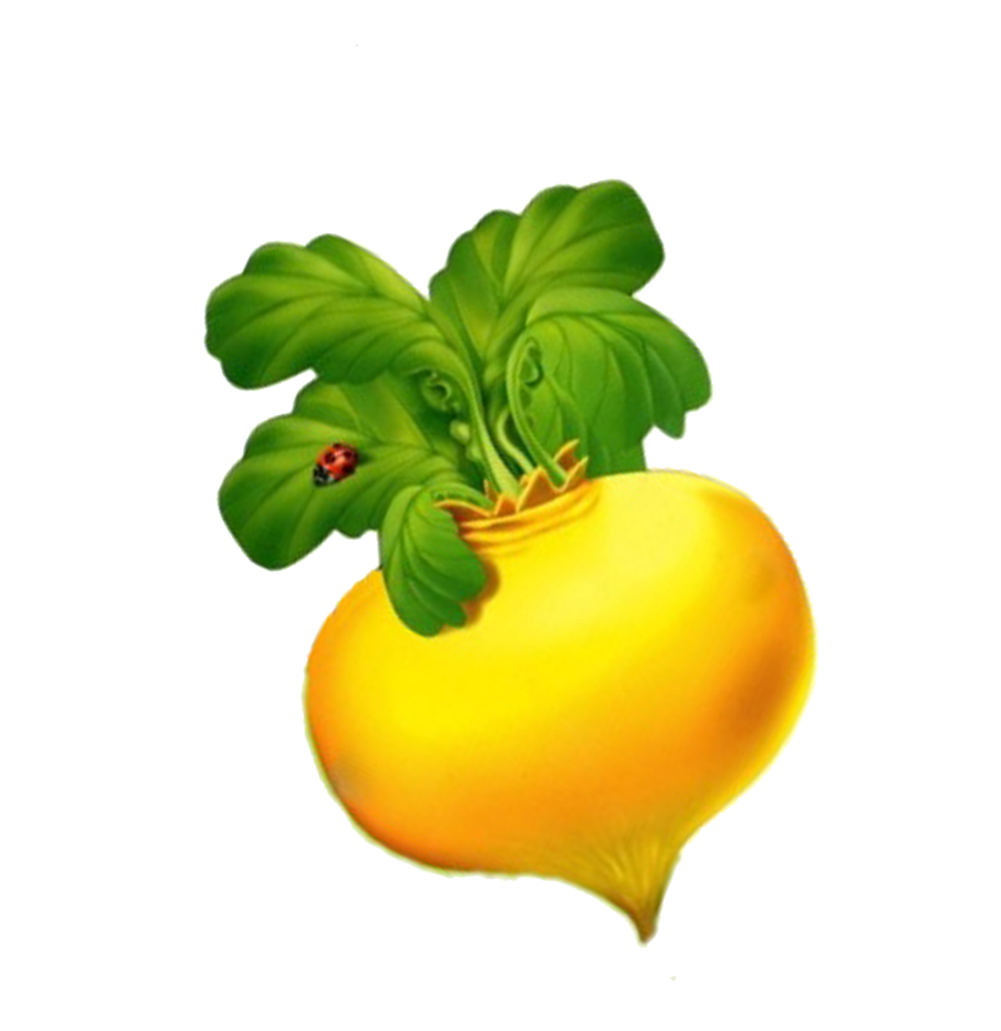
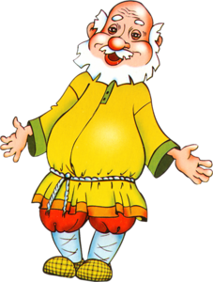
Кто посадил
репку?

Slide 20
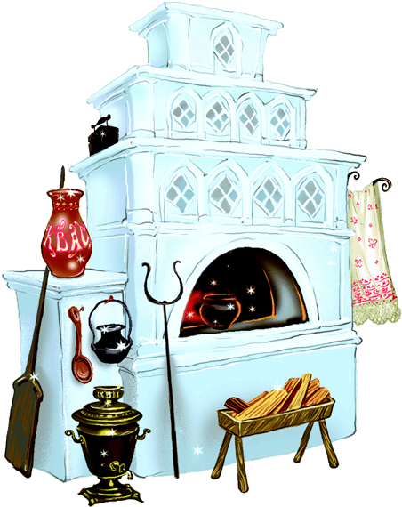
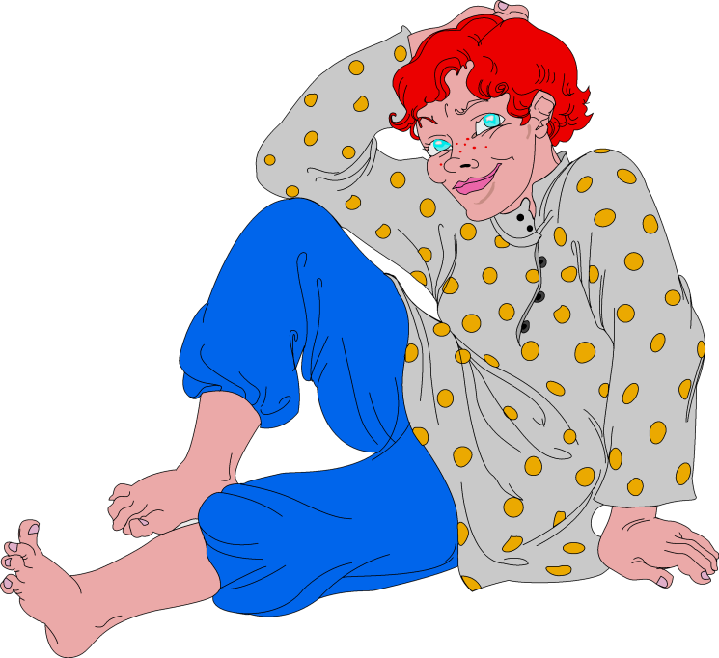
Какой герой
всё время лежал на печи?

Slide 21
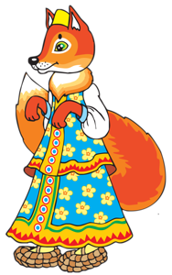
Кто из героев
сказки принес
Снегурочку из леса домой

Slide 22
Выберите правильный ответ
1. "Скоро сказка сказывается, да не скоро..." Что дальше?
каша варится
дело делается
мука мелется

Slide 23
2. Попив водицы из копытца, братец Иванушка превратился в...
Телёночка
Козлёночка
Поросёночка

Slide 24
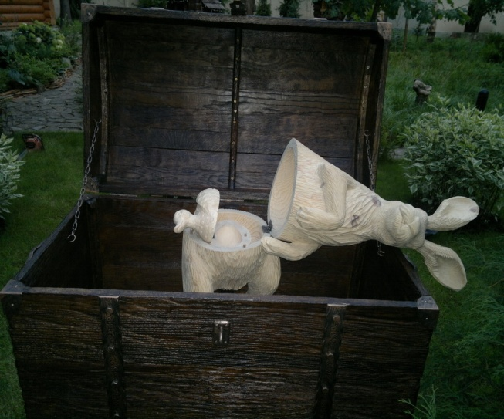
3.Смерть Кощея Бессмертного находится на кончике иглы, а игла...
...в подушечке для иголок, подушечка в шкатулочке, шкатулочка на полочке
игла в сейфе, сейф в банке, банк в Швейцарии
игла в утке, утка в зайце, заяц в сундуке

Slide 25
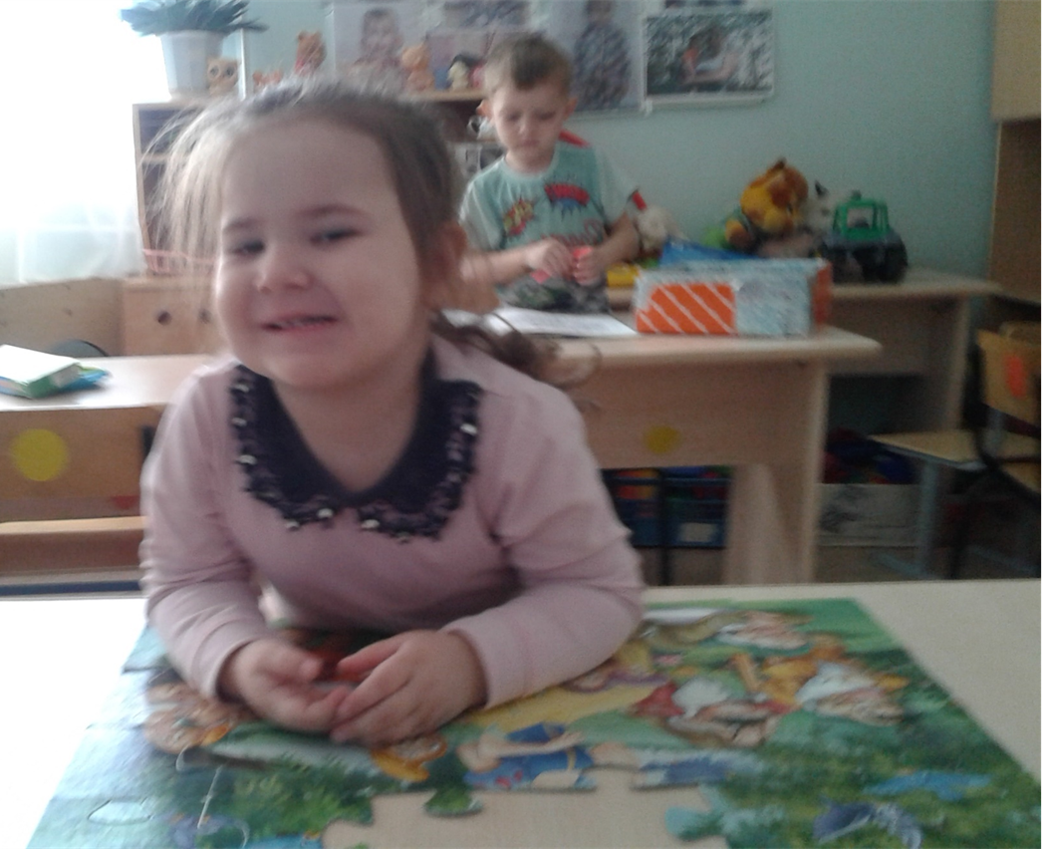
Дидактическая игра «Собери пазлы»

Slide 26
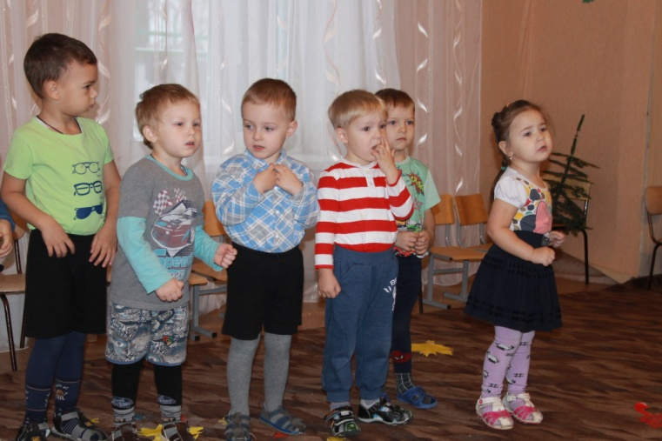
Физкультминутка
Давным-давно жил царь Горох
И делал каждый день зарядку.
Он головой крутил-вертел
И танцевал вприсядку.
Плечами уши доставал
И сильно прогибался,
Он руки к небу поднимал,
За солнышко хватался.
(Дети повторяют описываемые движения.)

Slide 27
Игра-упражнение «Чьи это слова?»

Slide 28
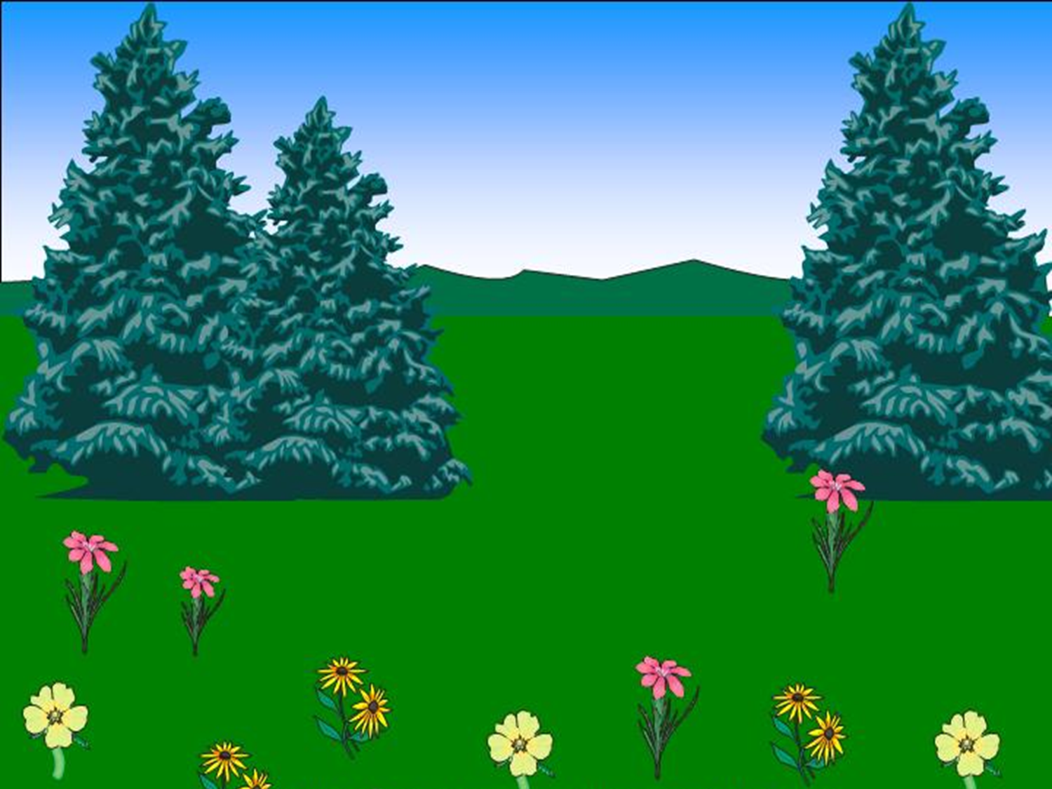
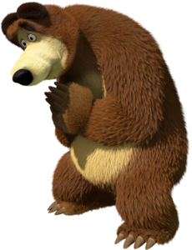
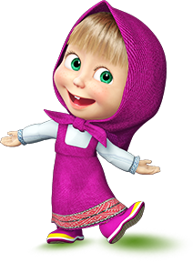
«Чьи это слова?»
Не садись на пенек, не ешь пирожок.

Slide 29
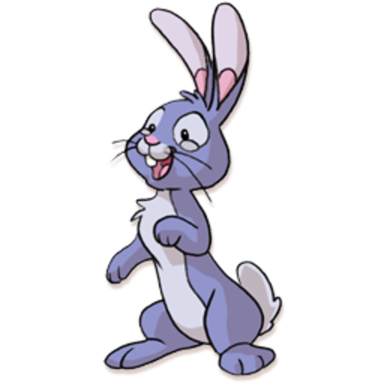
У меня не усы,
а усищи, не лапы, а лапищи, не зубы, а зубищи — я никого не боюсь.
«Чьи это слова?»

Slide 30
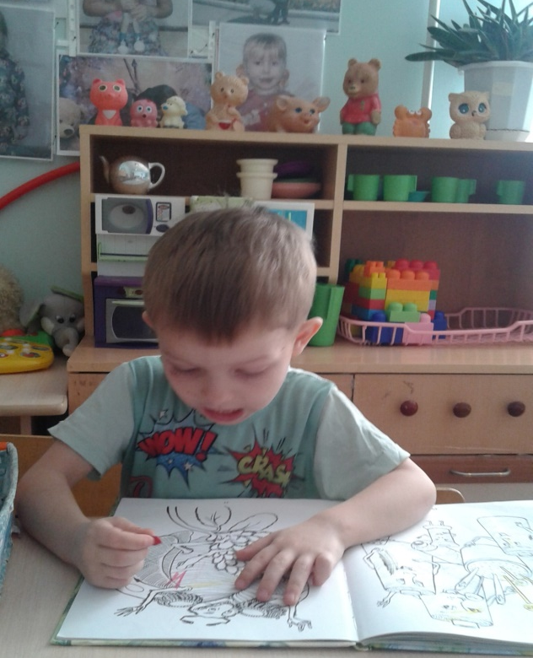
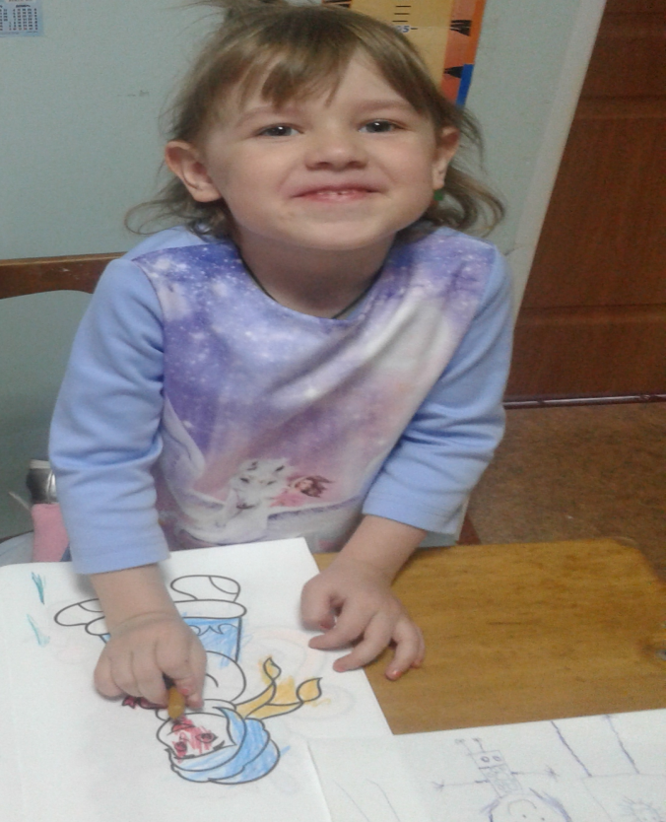
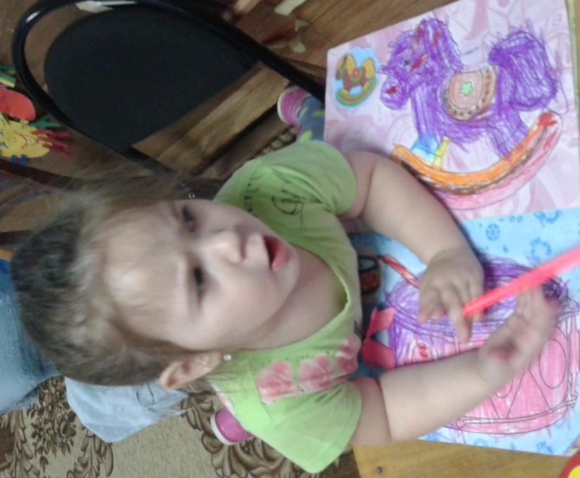
И в десять лет,
и в семь, и в пять
Все дети любят
рисовать

Slide 31
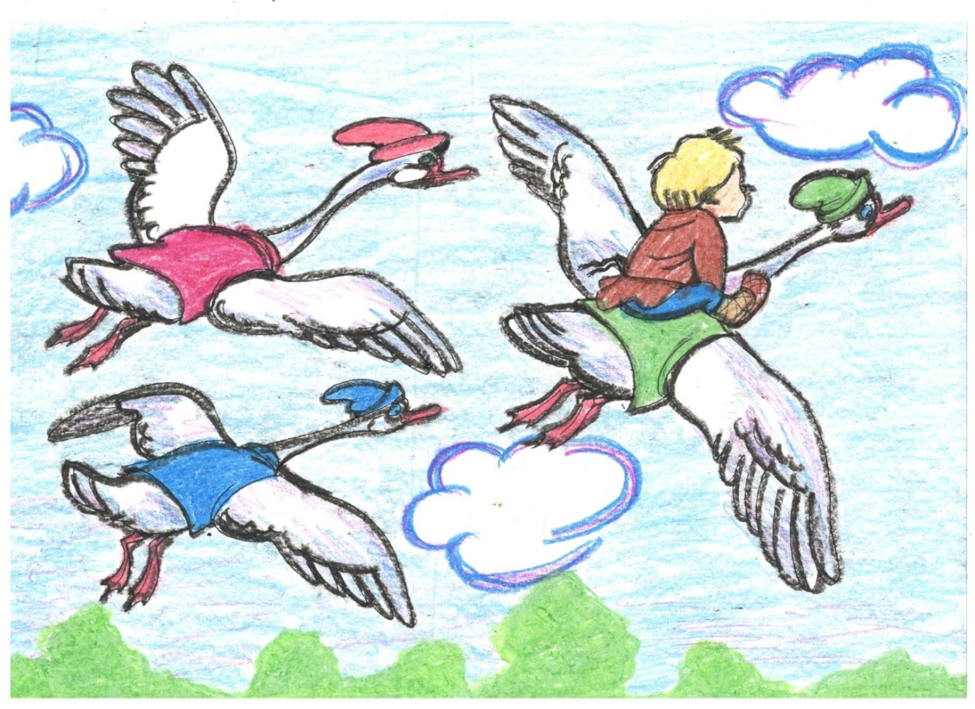
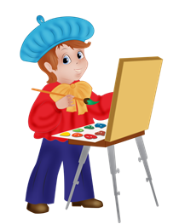
Назовите русскую народную сказку по иллюстрации
«Гуси-лебеди». Мельчехин Артем

Slide 32
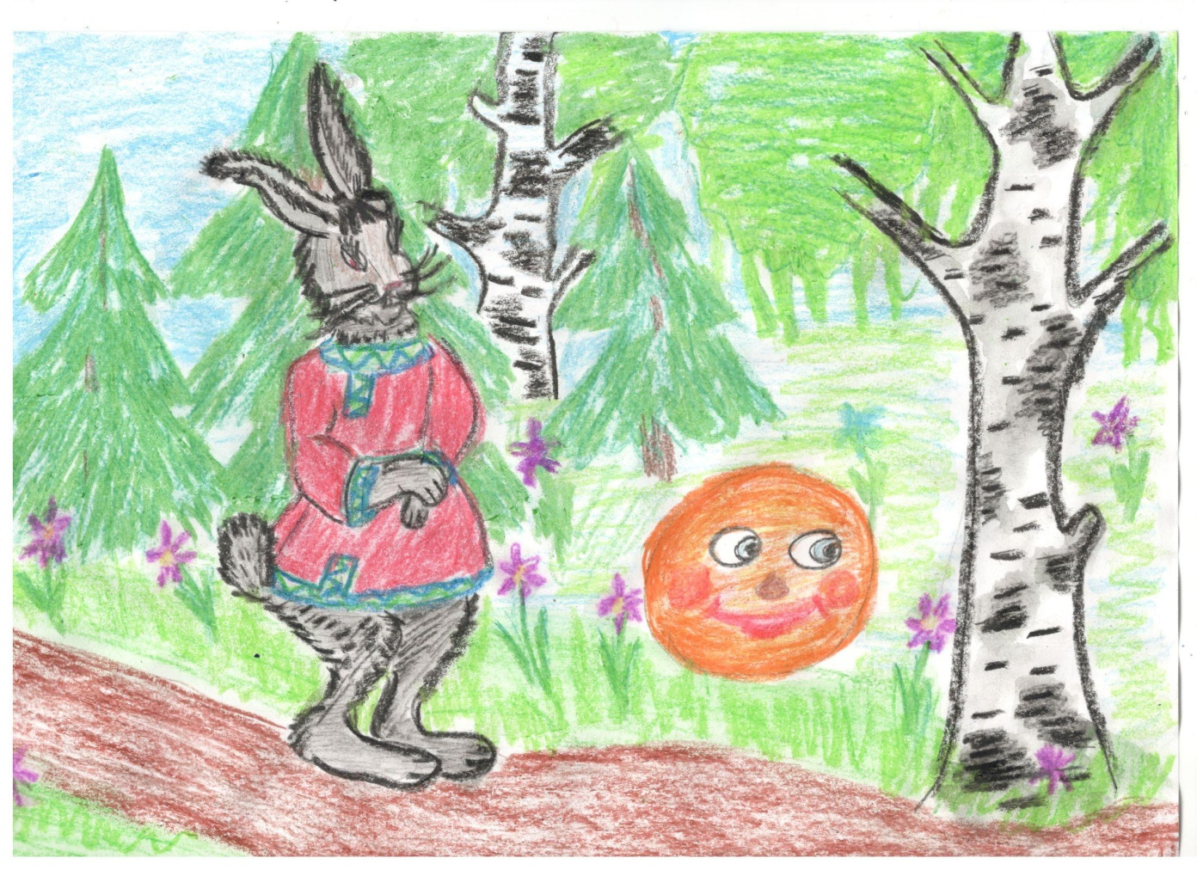
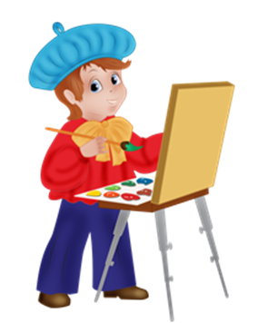
«Колобок». Мадан Дима

Slide 33
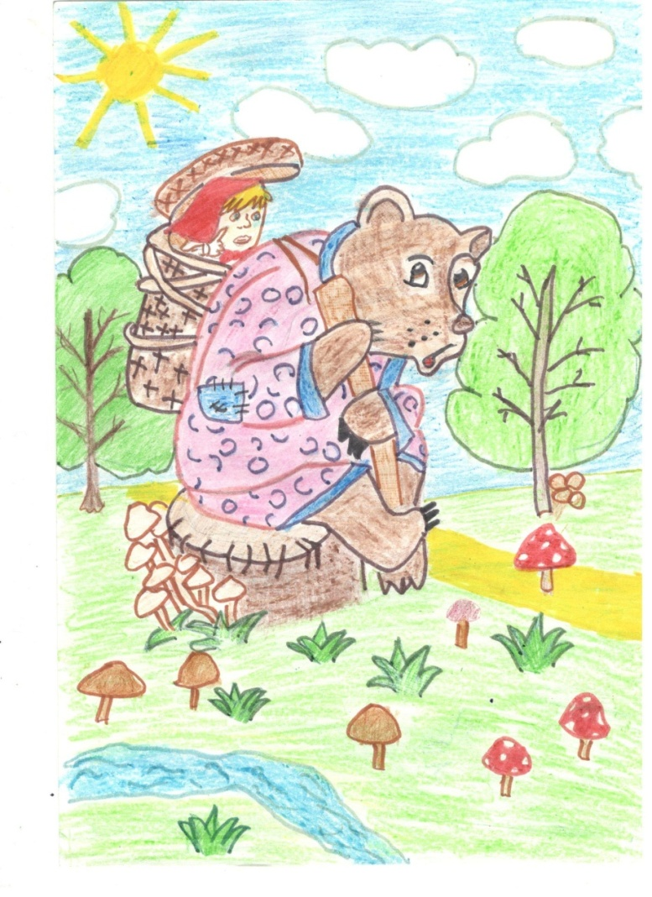
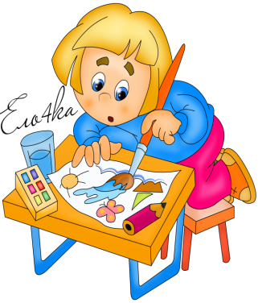
«Маша и медведь»
Щеглова Ангелина

Slide 34
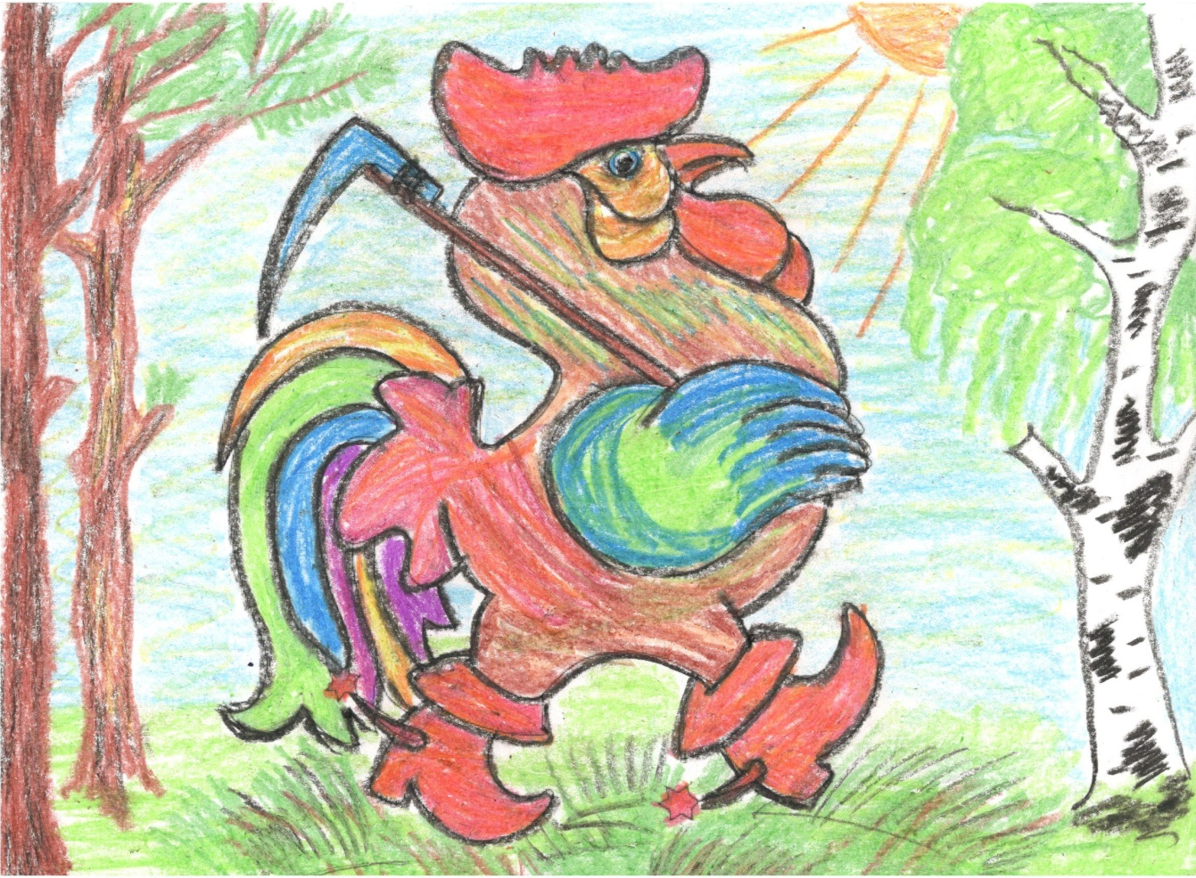
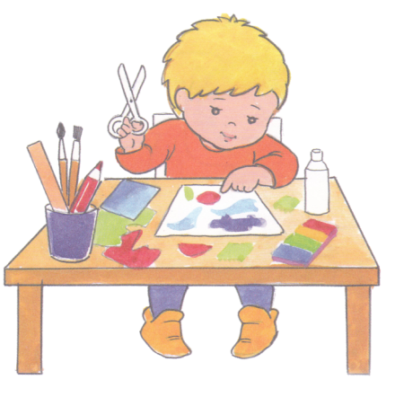
«Заюшкина избушка»
Быкова Анна

Slide 35
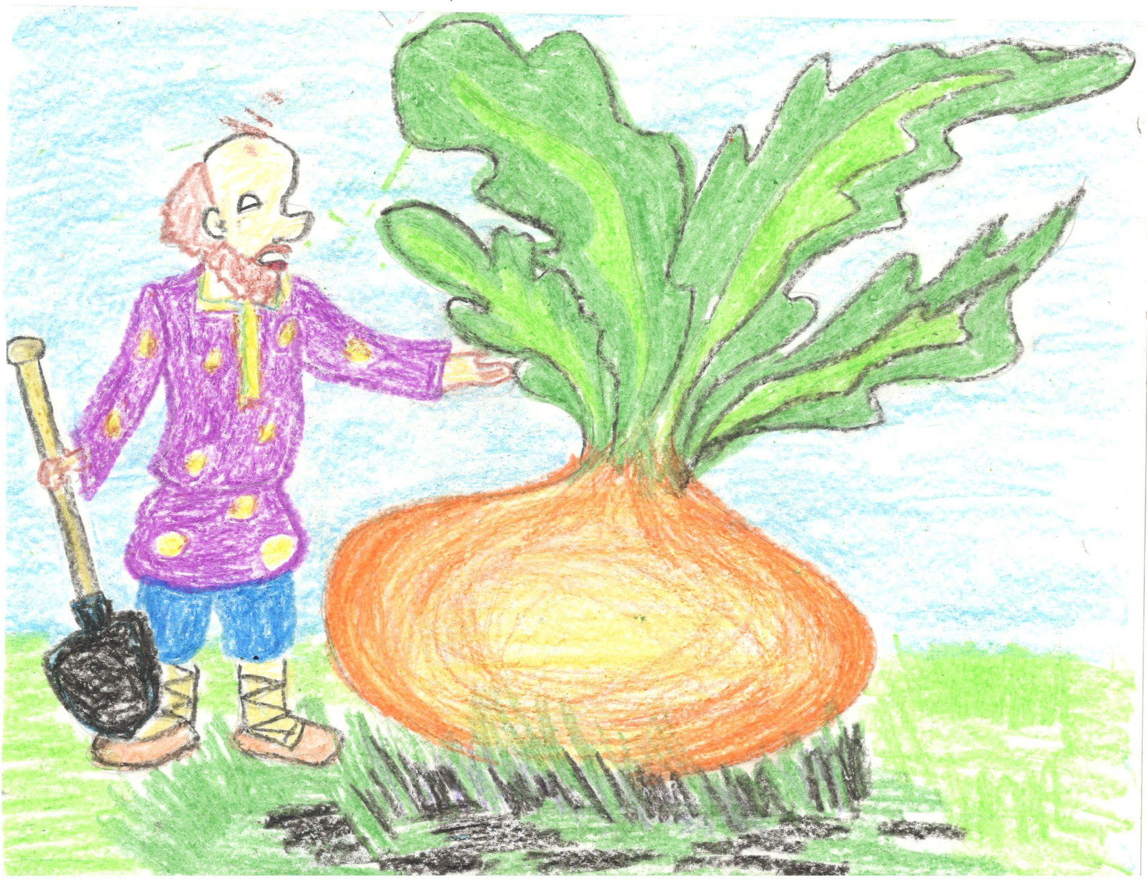
«Репка»
Круглов Кирилл

Slide 36
Что слепить из пластилина? Колобка? Или павлина? Лилипута? Исполина? А, быть может, ….

Slide 37
«Баба- яга». Князев Михаил
«Структурное подразделение
«Детский сад №1»

Slide 38
«Царевна-лягушка».
Князев Михаил
«Структурное подразделение
«Детский сад №1»

Slide 39
«Царевна-лягушка».
Щеглова Ангелина
«Структурное подразделение
«Детский сад №1»

Slide 40
«Колобок». Быкова Анна
«Структурное подразделение
«Детский сад №1»
«Львёночек». Дерова Полина
«Структурное подразделение
«Детский сад №1»
«Колобок». Скворцов Саша
«Структурное подразделение
«Детский сад №1»

Slide 41
«Заюшкина избушка». Ваганова Анна
«Структурное подразделение
«Детский сад №1»

Slide 43
Используемая литература
Используемая литература
«Бычок – смоляной бочок»
«Волк и семеро козлят»
«Гуси- лебеди»
«Заюшкина избушка»
«Колобок»
«Кот, лиса и петух»
«Курочка Ряба»
«Маша и медведь»
«Репка»
«Теремок»
«Царевна –лягушка»
Проектная деятельность в детском саду: наука и педагогическая практика., под редакцией Полянской Л.И., Школьная пресса, 2010 г
Русские народные сказки под редакцией Волковой Т.С. , Лабиринт, 2015 г

Slide 44
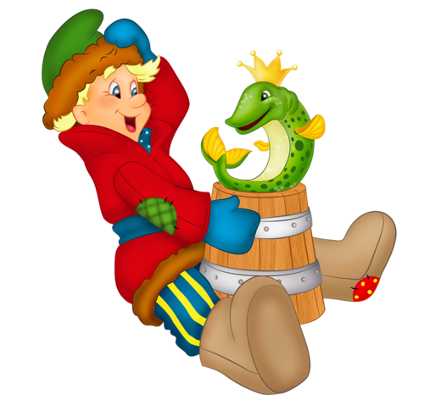
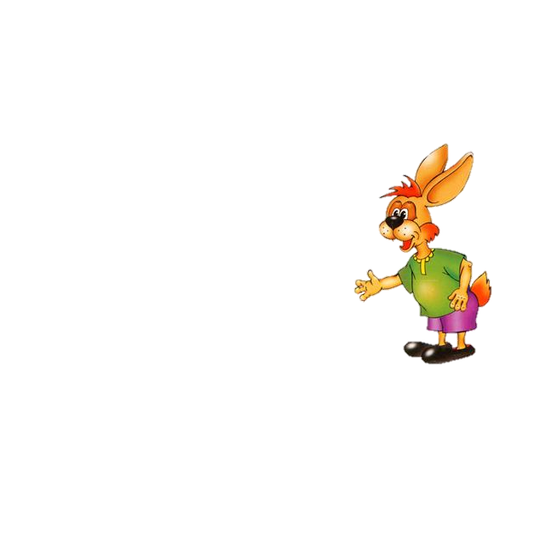
Спасибо
за внимание!

